Slide 1
Αναπτυξιακή Ψυχολογία (Θ)
Ανοικτά Ακαδημαϊκά Μαθήματα στο ΤΕΙ Αθήνας
Ενότητα 10: Η Ταυτότητα του Ρόλου του Φύλου
Δρ. Κατερίνα Μανιαδάκη, Ψυχολόγος
Τμήμα Κοινωνικής Εργασίας
Το περιεχόμενο του μαθήματος διατίθεται με άδεια Creative Commons εκτός και αν αναφέρεται διαφορετικά | Το έργο υλοποιείται στο πλαίσιο του Επιχειρησιακού Προγράμματος «Εκπαίδευση και Δια Βίου Μάθηση» και συγχρηματοδοτείται από την Ευρωπαϊκή Ένωση (Ευρωπαϊκό Κοινωνικό Ταμείο) και από εθνικούς πόρους.

Slide 2
Τι είναι φύλο; (1 από 2)
“Caster Semenya London 2012”, από Citizen59 διαθέσιμο με άδεια CC BY-SA 2.0

Slide 3
Τι είναι φύλο; (2 από 2)
“Attracive-faces-symmetry”, από Redamp19 διαθέσιμο με άδεια CC BY-SA 2.0

Slide 4
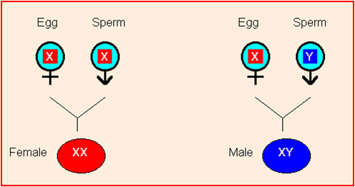
Βασικές έννοιες (1 από 3)
Φύλο (sex)
Ο βιολογικός καθορισμός του φύλου, σύμφωνα με τον οποίο ένα παιδί είναι αγόρι ή κορίτσι.

Slide 5
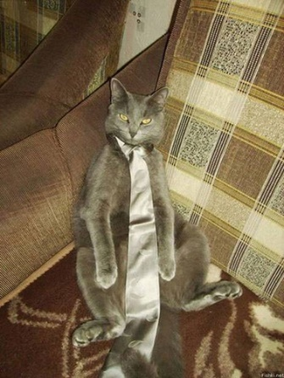
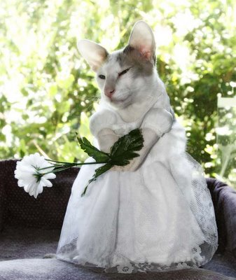
Βασικές έννοιες (2 από 3)
Ρόλος του φύλου (gender)
Πρότυπα συμπεριφοράς, τα οποία ορίζονται από την κοινωνική ομάδα ως κατάλληλα για τον άνδρα και τη γυναίκα.
“Slick”, από ColKorn1982 διαθέσιμο με άδεια CC BY-SA 2.0
“Skeezix's Scratching Post ”, από ColKorn1982 διαθέσιμο με άδεια CC BY-NC-ND 2.5

Slide 6
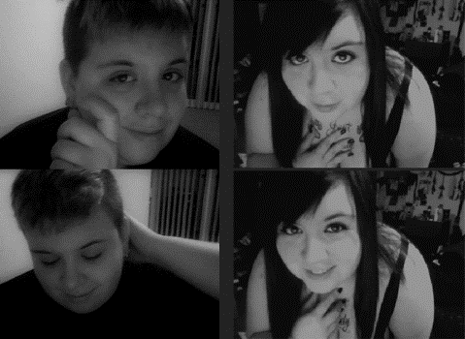
Βασικές έννοιες (3 από 3)
Ταυτότητα του ρόλου του φύλου
Η προσωπική αντίληψη που έχει το κάθε άτομο για το φύλο του.
“Gender Fluid”, από EnabledDelirium διαθέσιμο με άδεια CC BY-NC-ND 3.0

Slide 7
Βασικά ερωτήματα
Πώς καταλαβαίνουν τα παιδιά ότι είναι αγόρια ή κορίτσια;
Πώς ερμηνεύουν τα παιδιά το ρόλο του φύλου;

Slide 8
Ανάπτυξη της ταυτότητας του ρόλου του φύλου
Πρόκειται για τη διαδικασία μέσω της οποίας τα παιδιά αποκτούν εκείνα τα χαρακτηριστικά και εκδηλώνουν εκείνες τις μορφές συμπεριφοράς που θεωρούνται αρμόζουσες για τα αγόρια και τα κορίτσια στην πολιτιστική τους ομάδα.

Slide 9
Η ψυχαναλυτική θεωρία
Η ανάπτυξη της ταυτότητας του ρόλου του φύλου πραγματοποιείται μέσω της ταύτισης, η οποία προωθείται από εσωτερικές συγκρούσεις.
Στα τέλη του πρώτου έτους, τα βρέφη αναγνωρίζουν ότι ορισμένα αντικείμενα του εξωτερικού κόσμου είναι σαν αυτά (πρωτογενής ταύτιση).
Τα βρέφη μιμούνται άλλους ανθρώπους και όχι μηχανικές συσκευές.
Στη διάρκεια του τρίτου έτους, τα νήπια προσπαθούν να πλάσουν το «εγώ» τους σύμφωνα με κάποιον τον οποίο έχουν εκλάβει ως πρότυπο. (δευτερογενής ταύτιση).
Το «θέλω να είμαι κοντά…» γίνεται «θέλω να γίνω σαν…».

Slide 10
Ταύτιση μέσω διαφοροποίησης στα αγόρια (1 από 2)
Στη διάρκεια του φαλλικού σταδίου, το αγόρι αρχίζει να διακατέχεται από ερωτικές επιθυμίες προς τη μητέρα του (οιδιπόδειο σύμπλεγμα).
Κατά συνέπεια, βλέπει τον πατέρα του σαν αντίπαλο και κάνει αρνητικές σκέψεις γι’ αυτόν.
Οι σκέψεις αυτές όμως του δημιουργούν ενοχές και το φόβο ότι θα τιμωρηθεί από τον πατέρα του (άγχος ευνουχισμού).
Προκειμένου να αντιμετωπίσει το φόβο προς τον πατέρα, το αγόρι προσπαθεί να του μοιάσει όσο περισσότερο γίνεται.

Slide 11
Ταύτιση μέσω διαφοροποίησης στα αγόρια (2 από 2)
Τελικά το αγόρι διαφοροποιείται από τη μητέρα του και ταυτίζεται με τον πατέρα του, αποκτώντας έτσι την ανδρική ταυτότητα φύλου.
“man male”, από Kaz διαθέσιμο ως κοινό κτήμα

Slide 12
Ταύτιση μέσω προσεταιρισμού στα κορίτσια (1 από 3)
Το σημαντικότερο γεγονός στην ανάπτυξη της σεξουαλικής ταυτότητας ενός κοριτσιού είναι η ανακάλυψή της ότι δεν έχει πέος (φθόνος του πέους).
Κατηγορεί τη μητέρα της γι’ αυτή τη «μειονεξία» και μεταβιβάζει την αγάπη της στον πατέρα της.
Μετά ανταγωνίζεται τη μητέρα της για τη στοργή του πατέρα.
Στη συνέχεια όμως, φοβάται ότι η μητέρα της θα την απορρίψει, γεγονός που δεν το αντέχει καθώς η μητέρα είναι το πρωταρχικό αντικείμενο αγάπης.

Slide 13
Ταύτιση μέσω προσεταιρισμού στα κορίτσια (2 από 3)
Τελικά το κορίτσι προσεταιρίζεται τη μητέρα του και ταυτίζεται μαζί της, αποκτώντας έτσι τη θηλυκή ταυτότητα φύλου.
“Ballerina logo”, από AJ.iitm διαθέσιμο με άδεια CC BY-SA 3.0

Slide 14
Ταύτιση μέσω προσεταιρισμού στα κορίτσια (3 από 3)
boreme.com

Slide 15
Συνέπειες στα κορίτσια και στα αγόρια σύμφωνα με τον Freud (1 από 2)
Κορίτσια | Αγόρια
Το αντικείμενο της πρωτογενούς και της δευτερογενούς ταύτισης είναι το ίδιο. | Το αντικείμενο της πρωτογενούς και της δευτερογενούς ταύτισης είναι διαφορετικό.
Η ψυχοσύνθεση των κοριτσιών ποτέ δεν ανεξαρτητοποιείται από τις συναισθηματικές της πηγές. | Επειδή κατάφεραν να διαφοροποιηθούν από τη μητέρα τους, τα αγόρια είναι πιο ανεξάρτητα από τα κορίτσια.

Slide 16
Συνέπειες στα κορίτσια και στα αγόρια σύμφωνα με τον Freud (2 από 2)
Κορίτσια | Αγόρια
Τα κορίτσια φτάνουν στην ταυτότητα μέσω του δεσμού. | Τα αγόρια φτάνουν στην ταυτότητα μέσω του αποχωρισμού.
Τα κορίτσια νοιώθουν να απειλούνται από τον αποχωρισμό | Τα αγόρια νοιώθουν να απειλούνται από τις στενές σχέσεις.

Slide 17
Κριτική της ψυχαναλυτικής θεωρίας (1 από 2)
Η επιχειρηματολογία του Freud δέχτηκε ισχυρές επιθέσεις, κυρίως ως προς τα εξής:
H έλλειψη πέους κάνει τα κορίτσια να νοιώθουν κατώτερα από τα αγόρια.
H απόκτηση της ταυτότητας του φύλου στα κορίτσια προκύπτει μόνο ως αμυντικός μηχανισμός.
H διαδρομή των γυναικών προς την απόκτηση ταυτότητας τις κάνει κατώτερες από τους άντρες.
Η Νοσοκόμα
Ο γιατρός
“Doctor”, από MoSelf διαθέσιμο ως κοινό κτήμα
“Woman Nurse”, από Gerald_G διαθέσιμο ως κοινό κτήμα

Slide 18
Κριτική της ψυχαναλυτικής θεωρίας (2 από 2)
Αν πρέπει να δοθεί οπωσδήποτε κάποια προτεραιότητα από το ένα φύλο στο άλλο, τότε μάλλον θα δοθεί στο θηλυκό:
Τα γεννητικά όργανα και ο εγκέφαλος όλων των ανθρώπινων εμβρύων αρχικά ακολουθούν ένα θηλυκό δρόμο ανάπτυξης και γίνονται αρσενικά μόνο αν τροποποιηθούν μέσω της δράσης αρσενικών ορμονών.
Επειδή η ταυτότητα των κοριτσιών βασίζεται στον προσεταιρισμό των μητέρων τους, έχουν αυξημένες ικανότητες κατανόησης των αναγκών των άλλων.
Η διαμόρφωση της ταυτότητας του φύλου δεν γίνεται να είναι συνέπεια της επίλυσης του οιδιπόδειου συμπλέγματος γιατί ορισμένες πλευρές της διακρίνονται πολύ πριν από αυτή την ηλικία.

Slide 19
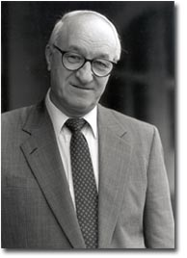
Η θεωρία της κοινωνικής μάθησης (1 από 3)
Βασικός εκφραστής της θεωρίας της κοινωνικής μάθησης είναι ο ψυχολόγος Albert Bandura, ο οποίος γεννήθηκε το 1925 στον Καναδά και διδάσκει στο Stanford University μέχρι σήμερα.
“Albert Bandura”, από unt.unice.fr διαθέσιμο με άδεια CC BY-NC-SA 3.0

Slide 20
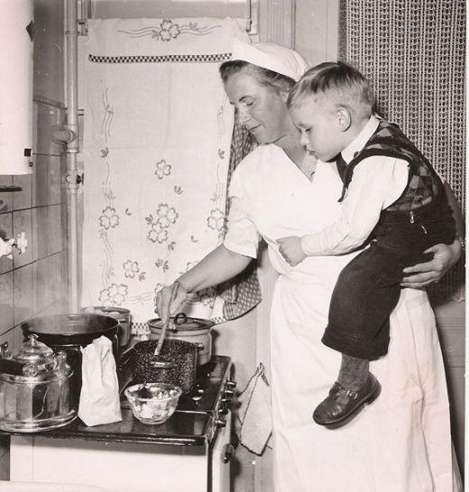
Η θεωρία της κοινωνικής μάθησης (2 από 3)
Η μάθηση συντελείται χωρίς να είναι αναγκαίο να προβαίνει το ίδιο το άτομο στην εκτέλεση της αντίδρασης ή να λαμβάνει το ίδιο κάποια ενίσχυση αλλά απλώς με την παρατήρηση και τη μίμηση της συμπεριφοράς των άλλων.
uwb2ms.blogspot.gr

Slide 21
Η θεωρία της κοινωνικής μάθησης (3 από 3)
Η ανάπτυξη της ταυτότητας του ρόλου του φύλου πραγματοποιείται μέσω της ταύτισης, η οποία είναι θέμα παρατήρησης και μίμησης.
Τα παιδιά παρατηρούν ότι η αρσενική και η θηλυκή συμπεριφορά διαφέρουν.
Από την παρατήρηση αυτή δημιουργούν υποθέσεις σχετικά με την κατάλληλη αρσενική και θηλυκή συμπεριφορά.
Μαθαίνουν επίσης ότι οι ενήλικες ανταμείβουν τα αγόρια και τα κορίτσια για διαφορετικά είδη συμπεριφοράς.
Τελικά διαλέγουν να επιδίδονται σε συμπεριφορές κατάλληλες για το φύλο τους, οι οποίες θα οδηγήσουν σε ανταμοιβές.

Slide 22
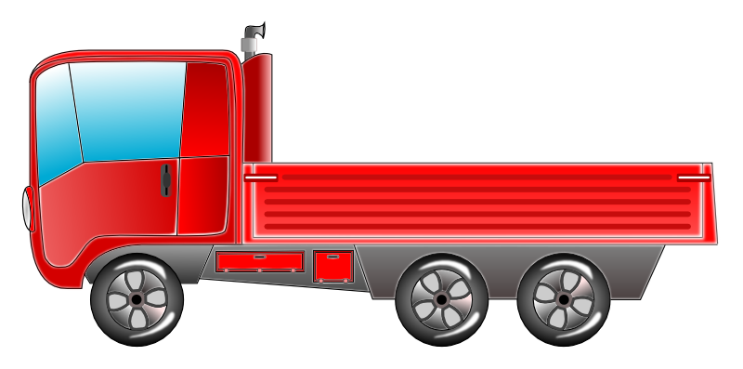
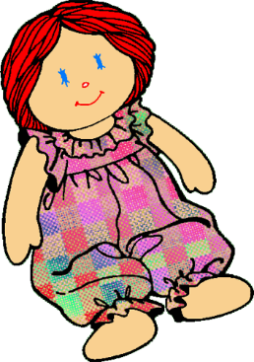
Χαρακτηριστικές μορφές συμπεριφοράς που ενισχύονται συνήθως ανά φύλο (1 από 2)
Κορίτσια | Αγόρια
Τα κορίτσια ενισχύονται συνήθως όταν ντύνονται, χορεύουν ή παίζουν με κούκλες. | Τα αγόρια ενισχύονται συνήθως όταν παίζουν με κύβους και εξερευνούν αντικείμενα.
Ενισχύονται επίσης όταν ζητούν βοήθεια ή προσφέρονται να βοηθήσουν. | Ενισχύονται επίσης όταν είναι ζωηρά και διεκδικητικά.
“Rag Doll PNG”, από clipartcotttage διαθέσιμο με άδεια CC BY 3.0
“truck”, από cprostire διαθέσιμο ως κοινό κτήμα

Slide 23
Χαρακτηριστικές μορφές συμπεριφοράς που ενισχύονται συνήθως ανά φύλο (2 από 2)
Κορίτσια | Αγόρια
Τα κορίτσια κατακρίνονται όταν τρέχουν, σκαρφαλώνουν ή εκδηλώνουν διεκδικητική συμπεριφορά. | Τα αγόρια κατακρίνονται όταν ζητούν βοήθεια, όταν προσφέρονται να βοηθήσουν στις δουλειές του σπιτιού ή όταν εκφράζουν συναισθήματα αδυναμίας.

Slide 24
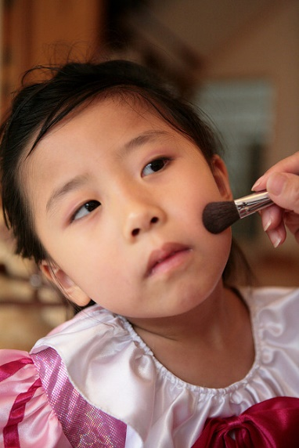
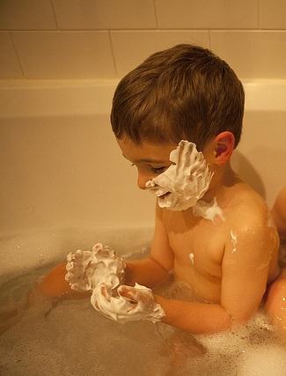
Η μίμηση προτύπων!
“Emily is cooking up a storm in the kitchen with mom”, από Brad Ruggles
διαθέσιμο με άδεια CC BY-NC-SA 2.0
“Makeup...Ready to party!”, από Tommy Wong διαθέσιμο με άδεια CC BY 2.0
“Boys in the Tub” από Juhan Sonin διαθέσιμο με άδεια CC BY 2.0

Slide 25
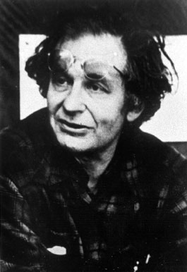
Τα στάδια την ανάπτυξης της ταυτότητας του φύλου σύμφωνα με τον Κohlberg
Βασική ταυτότητα του ρόλου του φύλου | Ανάμεσα στην ηλικία των 2 έως 3 ετών, τα παιδιά είναι σε θέση να χαρακτηρίσουν τον εαυτό τους και τους άλλους ως αγόρια ή κορίτσια.
Σταθερότητα του ρόλου του φύλου | Στην ηλικία των 4 ετών, τα παιδιά αρχίζουν να κατανοούν ότι οι ρόλοι του φύλου είναι διαχρονικά σταθεροί.
Μονιμότητα του ρόλου του φύλου | Στην ηλικία των 5-6 ετών, τα παιδιά καταλαβαίνουν ότι το φύλο τους παραμένει το ίδιο ανεξάρτητα από τις περιστάσεις (π.χ. Απόκριες).
“Kohlberg, Lawrence”, από clipartcotttage διαθέσιμο με άδεια
CC BY-SA 3.0

Slide 26
Η πορεία ανάπτυξης συμπεριφοράς συμβατής με το ρόλο του φύλου
18-24 μηνών
Τριών ετών
Έξι ετών
Τα παιδιά αρχίζουν να εκδηλώνουν προτίμηση για τα παιχνίδια που είναι συμβατά με το ρόλο του φύλου τους παρόλο που ακόμη δεν μπορούν να ονομάσουν το φύλο τους.
Τα παιδιά ονομάζουν το φύλο τους και αρχίζουν να εκδηλώνουν προτίμηση για τους συνομηλίκους του ίδιου φύλου.
Ο διαχωρισμός των ομάδων σε αγόρια και κορίτσια είναι ξεκάθαρος.

Slide 27
Η πορεία ανάπτυξης των στερεοτύπων του φύλου
Τριών ετών
Πέντε ετών
Οκτώ-εννιά ετών
Τα παιδιά αρχίζουν να συνδέουν επαγγέλματα, παιχνίδια και μορφές συμπεριφοράς με τα δύο φύλα.
Τα παιδιά αρχίζουν να συνδέουν χαρακτηριστικά προσωπικότητας με τα δύο φύλα.
Η γνώση των στερεοτύπων έχει αναπτυχθεί σε μεγάλο βαθμό.

Slide 28
Τέλος Ενότητας

Slide 29
Σημειώματα

Slide 30
Σημείωμα Αναφοράς
Copyright Τεχνολογικό Εκπαιδευτικό Ίδρυμα Αθήνας, Κατερίνα Μανιαδάκη 2014. Κατερίνα Μανιαδάκη. «Αναπτυξιακή Ψυχολογία (Θ). Ενότητα 10: Η Ταυτότητα του Ρόλου του Φύλου». Έκδοση: 1.0. Αθήνα 2014. Διαθέσιμο από τη δικτυακή διεύθυνση: ocp.teiath.gr.

Slide 31
Σημείωμα Αδειοδότησης
Το παρόν υλικό διατίθεται με τους όρους της άδειας χρήσης Creative Commons Αναφορά, Μη Εμπορική Χρήση Παρόμοια Διανομή 4.0 [1] ή μεταγενέστερη, Διεθνής Έκδοση. Εξαιρούνται τα αυτοτελή έργα τρίτων π.χ. φωτογραφίες, διαγράμματα κ.λ.π., τα οποία εμπεριέχονται σε αυτό. Οι όροι χρήσης των έργων τρίτων επεξηγούνται στη διαφάνεια «Επεξήγηση όρων χρήσης έργων τρίτων».
Τα έργα για τα οποία έχει ζητηθεί άδεια αναφέρονται στο «Σημείωμα Χρήσης Έργων Τρίτων».
[1] http://creativecommons.org/licenses/by-nc-sa/4.0/
Ως Μη Εμπορική ορίζεται η χρήση:
που δεν περιλαμβάνει άμεσο ή έμμεσο οικονομικό όφελος από την χρήση του έργου, για το διανομέα του έργου και αδειοδόχο
που δεν περιλαμβάνει οικονομική συναλλαγή ως προϋπόθεση για τη χρήση ή πρόσβαση στο έργο
που δεν προσπορίζει στο διανομέα του έργου και αδειοδόχο έμμεσο οικονομικό όφελος (π.χ. διαφημίσεις) από την προβολή του έργου σε διαδικτυακό τόπο
Ο δικαιούχος μπορεί να παρέχει στον αδειοδόχο ξεχωριστή άδεια να χρησιμοποιεί το έργο για εμπορική χρήση, εφόσον αυτό του ζητηθεί.

Slide 32
Επεξήγηση όρων χρήσης έργων τρίτων
©
Δεν επιτρέπεται η επαναχρησιμοποίηση του έργου, παρά μόνο εάν ζητηθεί εκ νέου άδεια από το δημιουργό.
διαθέσιμο με άδεια CC-BY
Επιτρέπεται η επαναχρησιμοποίηση του έργου και η δημιουργία παραγώγων αυτού με απλή αναφορά του δημιουργού.
διαθέσιμο με άδεια CC-BY-SA
Επιτρέπεται η επαναχρησιμοποίηση του έργου με αναφορά του δημιουργού, και διάθεση του έργου ή του παράγωγου αυτού με την ίδια άδεια.
διαθέσιμο με άδεια CC-BY-ND
Επιτρέπεται η επαναχρησιμοποίηση του έργου με αναφορά του δημιουργού.
Δεν επιτρέπεται η δημιουργία παραγώγων του έργου.
διαθέσιμο με άδεια CC-BY-NC
Επιτρέπεται η επαναχρησιμοποίηση του έργου με αναφορά του δημιουργού.
Δεν επιτρέπεται η εμπορική χρήση του έργου.
διαθέσιμο με άδεια CC-BY-NC-SA
Επιτρέπεται η επαναχρησιμοποίηση του έργου με αναφορά του δημιουργού
και διάθεση του έργου ή του παράγωγου αυτού με την ίδια άδεια.
Δεν επιτρέπεται η εμπορική χρήση του έργου.
διαθέσιμο με άδεια CC-BY-NC-ND
Επιτρέπεται η επαναχρησιμοποίηση του έργου με αναφορά του δημιουργού.
Δεν επιτρέπεται η εμπορική χρήση του έργου και η δημιουργία παραγώγων του.
διαθέσιμο με άδεια
CC0 Public Domain
Επιτρέπεται η επαναχρησιμοποίηση του έργου, η δημιουργία παραγώγων αυτού και η εμπορική του χρήση, χωρίς αναφορά του δημιουργού.
διαθέσιμο ως κοινό κτήμα
Επιτρέπεται η επαναχρησιμοποίηση του έργου, η δημιουργία παραγώγων αυτού και η εμπορική του χρήση, χωρίς αναφορά του δημιουργού.
χωρίς σήμανση
Συνήθως δεν επιτρέπεται η επαναχρησιμοποίηση του έργου.

Slide 33
Διατήρηση Σημειωμάτων
Οποιαδήποτε αναπαραγωγή ή διασκευή του υλικού θα πρέπει να συμπεριλαμβάνει:
το Σημείωμα Αναφοράς
το Σημείωμα Αδειοδότησης
τη δήλωση Διατήρησης Σημειωμάτων
το Σημείωμα Χρήσης Έργων Τρίτων (εφόσον υπάρχει)
μαζί με τους συνοδευόμενους υπερσυνδέσμους.

Slide 34
Χρηματοδότηση
Το παρόν εκπαιδευτικό υλικό έχει αναπτυχθεί στo πλαίσιo του εκπαιδευτικού έργου του διδάσκοντα.
Το έργο «Ανοικτά Ακαδημαϊκά Μαθήματα στο ΤΕΙ Αθήνας» έχει χρηματοδοτήσει μόνο την αναδιαμόρφωση του εκπαιδευτικού υλικού.
Το έργο υλοποιείται στο πλαίσιο του Επιχειρησιακού Προγράμματος «Εκπαίδευση και Δια Βίου Μάθηση» και συγχρηματοδοτείται από την Ευρωπαϊκή Ένωση (Ευρωπαϊκό Κοινωνικό Ταμείο) και από εθνικούς πόρους.

